Slide 1


Slide 2
Android启动优化
部门：座舱软件二部
讲师：薛翔宇
版本：V1.0
日期：20250928

Slide 3
修订履历
文档修订记录 Document Change history
文档版本 Version | 修订人 Author | 修订日期 Change date | 修订描述 Change description
V1.0 | 薛翔宇 | 2025.09.28 | 初始版本

Slide 4

课程介绍
Course
introduction
课程介绍
本课程聚焦车载安卓系统的开机启动性能优化，结合车载场景 “强实时性、多硬件交互、高安全性” 特性，融合车载安卓底层架构，以 “解决车载启动延迟” 为核心,帮助掌握适配车载芯片（高通 8155/8295）的启动优化方案.
本次培训面向车载系统开发工程师、应用开发工程师、性能测试工程师，以及其他有兴趣或者想粗略了解启动优化的人员。
学员需提前了解安卓系统的启动原理、启动链路、开机的流程和各个中间环节，了解车载与消费级安卓启动差异。

Slide 5

目 录
1
启动时序
Contents
2
优化方案
3
工具
4
项目实践

Slide 6
PART 1
启动时序

Slide 7
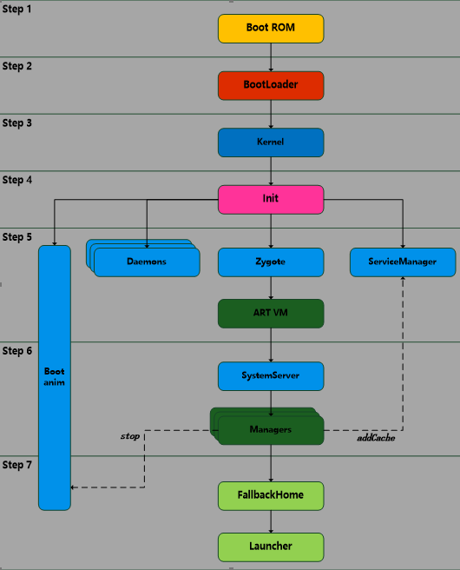
启动时序

Slide 8
本章小结
启动时序
熟悉安卓的启动流程是启动优化的前提条件，上图的每个环节都包含了大量细节。我们不做深入阐述。

Slide 9
目 录
1
启动时序
Contents
2
优化方案
3
工具
4
项目实践

Slide 10
PART 2
优化方案
1. 优化思路
2. 优化项

Slide 11
优化思路
硬件性能优化(EMMC升级UFS)
加载引导阶段优化
BootLoader阶段优化
内核阶段优化
以上由对应学科完成。
Android优化
正常来说，升级硬件是效果最明显的。内核优化也效果显著。
Android端优化，一般效果不太明显，每项都是毫秒级。并且和具体项目关联度大。一个项目上的优化，移植到另一个项目，可能甚至起反作用，需要具体分析。
但Android可优化项比较多，积少成多之下，有时也能起到一定优化效果。

Slide 12
优化思路
Android启动优化的思路：
启动关键路径上的动作优先执行
减少I/O操作，例如降低无效资源的加载
并发执行任务, 在保证业务逻辑的前提下，尽最大量地使用CPU资源
裁剪无效应用包及资源
裁剪部分系统服务
调整功能默认开关
调整CPU负荷
APP odex优化
磁盘碎片
对于通过裁剪方式的优化，多多少少存在一些副作用，需结合项目实际需求进行评估和取舍。

Slide 13
优化项
ZygoteInit减少或延迟加载资源
ZygoteInit启动初期，会通过preload()方法加载preloadClasses，preloadResources和preloadOpenGL等所需要的类、资源、库等等，而后通过forkSystemServer方法创建SystemServer核心进程。preload()是耗时操作，影响SystemServer进程的启动时间点；
优化方案：
1）通过init.zygote64_32.rc文件，配置--enable-lazy-preload选项
此项理由是能够提前启动SystemServer。
2）从preloaded-boot-classes文件里去掉一下java类。
副作用：
之后启动的进程每个都要自己去单独加载被裁剪的的类和资源，增加了app冷启动时间，而且更浪费了内存资源。

Slide 14
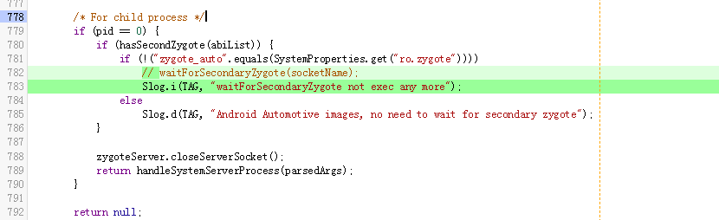
优化项
禁用SecondaryZygote的无效等待
在SystemServer开始时，连接SecondaryZygote(Zygote32)的socketserver，但如果此时SecondaryZygote未启动的话，会造成核心进程SystemServer等待
方案
删除waitForSecondaryZygote，由于SystemServer依赖SecondaryZygote的内容在SystemServer.startOtherServices中执行，此项并不影响代码逻辑
Note:
在8.0机器上优化效果明显，不过9.0以后SecondZygote(Zygote32)紧随PrimaryZygote(Zygote64)启动，效果并不明显

Slide 15
优化项
去掉32位的zygote
现在32位的app已经很少，在确保车机里没有32位应用的前提下，可以裁剪调zygote32。
可以通过ps命令，查看应用的ppid，来判断应用是64位还是32位。
从CCS5.0的实践来看，去掉zygote32后，大概提速了150ms左右。
弊端
1）系统将无法安装、运行32位应用程序

Slide 16
优化项
Disabled checkJni
当lunch选项为user/userdebug模式时，此参数默认为禁用。意义不大

Slide 17
优化项
SystemServer非主要服务异步启动
SystemServer作为android加载过程中的核心进程，会在其SystemServer().run()函数中，依次执行startBootstrapServices、startCoreServices、startOtherServices方法。
这三个方法，会加载一系列android核心服务，并且会add到cache中，如ServiceManager。startBootstrapServices和startCoreServices中加载的服务顺序和执行顺序，有极其优先顺序和依赖关系，强烈建议不修改。
startOtherServices中加载了非关键性服务，但其中也有部分是有强依赖关系和顺序的。
此处修改一招不慎，就会导致系统起不来。需要对每个服务、服务间的关联非常熟悉。
示例：
(以前的老项目)启用代码中isAndroidAuto=true，将会在启动时，将network相关的服务异步加载
//SystemServer.java
将会触发isAndroidAuto if-else分支，将会多线程执行Network相关服务初始化

Slide 18
优化项
优化CPU的使用调度
on init
# update cpusets now that processors are up
write /dev/cpuset/top-app/cpus 0-3
write /dev/cpuset/foreground/cpus 0-3
write /dev/cpuset/foreground/boost/cpus 0-3
write /dev/cpuset/background/cpus 0-3
write /dev/cpuset/system-background/cpus 0-3
# set default schedTune value for foreground/top-app (only affects EAS)
write /dev/stune/foreground/schedtune.prefer_idle 1
write /dev/stune/top-app/schedtune.boost 10
write /dev/stune/top-app/schedtune.prefer_idle 1
具体参数和芯片平台绑定层度比较大。
ATC或高通提供过来已经是最优，自己调整优化的空间较小。
检查是否开机阶段CPU调度处于performance模式

Slide 19
优化项
优化资源调度
高IO应用时间上错开，避免PMS线程对 CPU 和 I/O 资源的抢占与 Zygote、SurfaceFlinger 等关键进程冲突

Slide 20
优化项
优化开机动画
如果没有此需求，可以将开机动画去掉。优化效果比较明显。

Slide 21
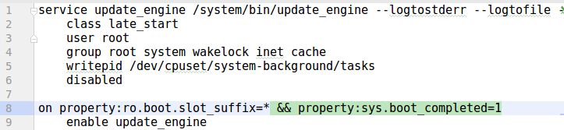
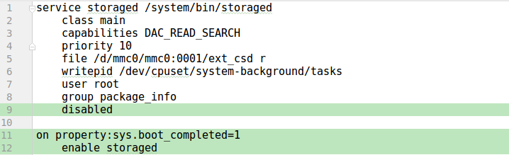
优化项
推迟非关键服务的启动
ZRAM是linux中的一项功能，是被设计为当系统内存不足时，将应用程序所占用的内存压缩进swap分区，可以推迟到boot_completed = 1 后再启用
update_engine原先由init.rc在初始化过程中启动，对系统启动无影响。可以推迟到boot_completed = 1 后再启动。
storaged用于检索存储信息并将其提供给框架，在系统完成启动system.boot_completed = 1时启动

Slide 22
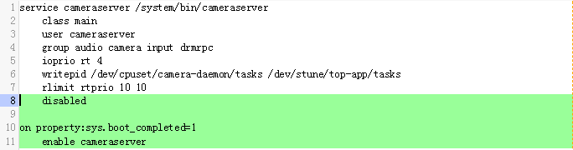
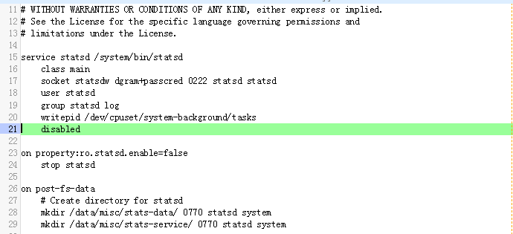
优化项
推迟非关键服务的启动
cameraserver：提供CameraService，管理Camera相关的功能接口。可以推迟到boot_completed = 1 后再启用
statsd可收集应用使用情况、电池和进程统计信息以及崩溃数据。可以禁用。
BootChart是分析开机性能的终于工具，但是本身也占用一定性能。可以关闭。

Slide 23
优化项
关闭默认功能开关
大部分都可以通过SettingsProvider/res/values/*.xml和base/core/res/res/values/*.xml的配置项关闭。
关闭锁屏显示通知
关闭手势唤醒
关闭双击唤醒
关闭充电振动
关闭充电提示音
关闭蓝牙和wifi
关闭自动旋转
关闭Wifi Debugging

Slide 24
优化项
SystemUI优化
理由：
在SystemServer中startOhterServices启动的最后阶段，当ams.systemReady()时，执行startSystemUi()会启动SystemUI APP的相关服务。此时WindowManagerService会一直等待SystemUI服务启动完成，并且相关views在完成draw()之后，才会通知系统完成启动。
故SystemUI的执行效率将严重影响系统速度。
优化
1. 由于系统启动在等待systemUI view绘制完成后才真正结束，故项目实施中，功能实现需要继续优化，例如具体的view线程中，对于Wi-Fi、BT等使用要采用异步的方式
2. System UI非常臃肿，很多组件是车载上用不到的。应结合项目需求，进行裁剪。
下面列举一些建议。

Slide 25
优化项
SystemUI优化
 | 作用 | 耗时 | 建议
.Dependency | 依赖类 | 50ms+ | 不可删除
.util.NotificationChannels | 通知栏 | 20ms+ | 依据需求删除
.statusbar.CommandQueue$CommandQueueStart | Statusbar命令处理队列 | 15ms+ | 不可删除
.keyguard.KeyguardViewMediator | 锁屏服务 | 150ms~ 500ms | 不可删除
.recents.Recents | 最近任务 | 350ms~ 500ms | 依据需求删除
.volume.VolumeUI | 音量UI | 200ms~ 400ms | 建议删除
.stackdivider.Divider | 控制管理分屏 | 100ms | 依据需求删除
.SystemBars | 状态栏、导航栏 | 800ms~ 1200ms | 不可删除
.usb.StorageNotification | Usb storage相关 | 15ms | 建议删除
.power.PowerUI | 电源界面 | 25ms | 建议删除
.media.RingtonePlayer | 铃声播放 | 7ms | 建议删除
.keyboard.KeyboardUI | 键盘相关 | 5ms | 不建议删除
.pip.PipUI | 画中画 | 3ms | 建议删除
.shortcut.ShortcutKeyDispatcher | 快捷键 | 3ms | 保留
@string/config_systemUIVendorServiceComponent | Vendor空实现 | 1ms | 建议删除
.LatencyTester | 测试使用 | 3ms | 建议删除
.ScreenDecorations | 截屏 | 15ms | 建议删除
.fingerprint.FingerprintDialogImpl | 指纹 | 6ms | 建议删除

Slide 26
优化项
其他项
Launcher优化
禁用FallbackHome
常规的 app优化，如避免复杂布局、通过子线程执行高耗时操作、使用高性能控件、延迟加载、Bitmap优化、GPU渲染等。
PMS优化
增加包扫描线程数。4->6或4->8。
● app odex优化（WITH_DEXPREOPT、LOCAL_DEX_PREOPT ）
专项优化
针对自定义的开机自启动项，看看整个开机过程哪个启动项耗时较长，找对应开发确认是否能够优化，或延迟启动。

Slide 27
优化项
限制开机自启的应用数量
滥用persistent=“true”、directBootAware="true"
监听一大堆广播，以唤醒自己
开机通过SystemServer、中间件启动太多service、互相拉起
随意给以三方应用系统级权限

Slide 28
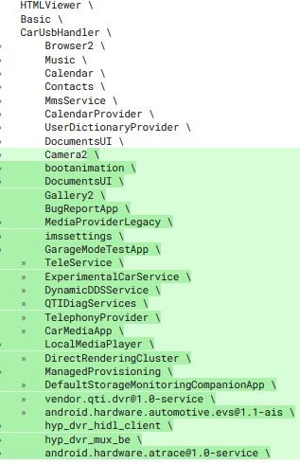
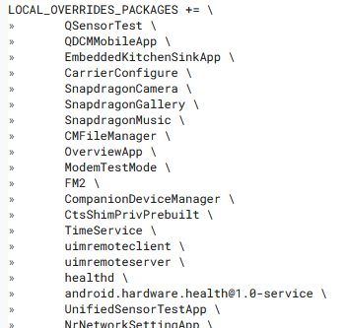
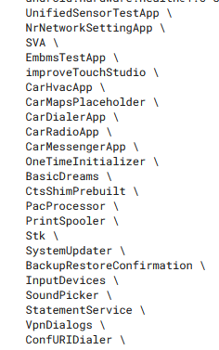
优化项
删除无关的应用
原理：
虽然大部分应用不是开机自启，但也会增加开机时间。在PMS启动阶段，会扫描每个app信息，每个应用都占用一定时长。如果是第一次开机，还会做dex优化。
参考626的精简列表：

Slide 29
优化项
裁剪系统服务
原理：
startBootstrapServices、startCoreServices 里的强烈建议不要动。
下列表仅供参考：
VibratorService //震动器服务
AccessibilityManagerService // 辅助功能 不用的话可裁
BackupManagerService // 备份服务
ClipboardService 剪切板服务
ConsumerIrService 远程控制，通过红外等控制周围的设备
CountryDetectorService 检測用户国家
DreamManagerService 屏幕保护
NsdService 网络服务搜索
PrintManagerService 打印服务。
SearchManagerService 搜索服务。
SerialService 对串口的设备进行操作
WifiP2pServiceWifi Direct服务
WiredAccessoryManager 监视手机和底座上的耳机
FaceService 人脸
BiometricService 生物特征
MmsServiceBroker 彩信
FingerprintService 指纹
BatteryService 电池服务，当电量不足时发广播 用不到
AlarmManagerService 闹钟服务 如果不用可以裁
WallpaperManagerService 壁纸管理服务

Slide 30
优化项
精简系统语言集
不需要更多的语言时候，将PRODUCT_LOCALES定义为en_US,zh_CN,zh_TW。
为了保证Settings模块在选择语言时，匹配支持的字符，需要修改frameworks/base/core/res/res/values/locale_config.xml文件。
建议采用overlay方式覆盖。

Slide 31
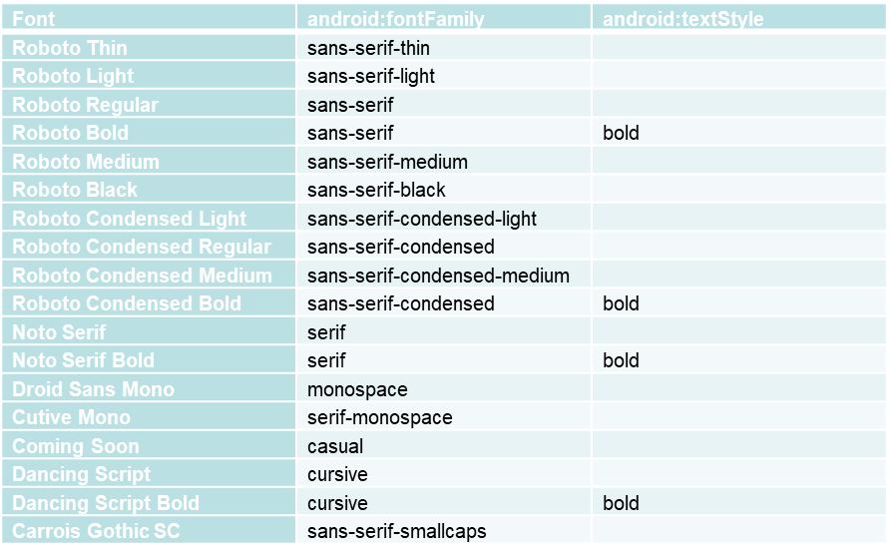
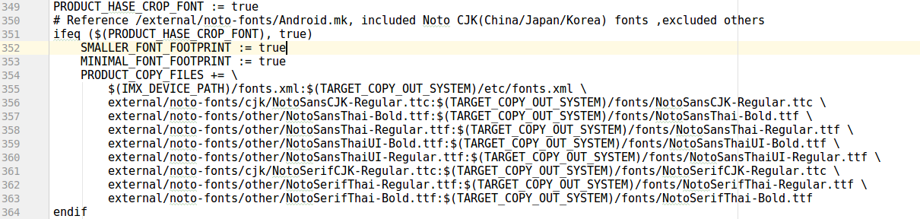
优化项
裁剪不常用字体
到/system/fonts/目录和/system/etc/fonts/xml检查裁剪结果。

Slide 32
本章小结
优化项
本章阐述了开机优化的一般思路，并提供了一些可实操的优化项。同时给出了优化的收益和负面作用。
这些优化项不一定适用任何项目，应以实际项目为准，启动性能的调试是一个较长的过程，有些参数调整需要反复尝试。同时不能因为优化引入新的问题。

Slide 33
目 录
1
启动时序
Contents
2
优化方案
3
工具
4
项目实践

Slide 34
PART 3
工具
bootchart
Boot Mesg
Timing Mesg
bootprof
Perfetto/Systrace
Android Profile

Slide 35
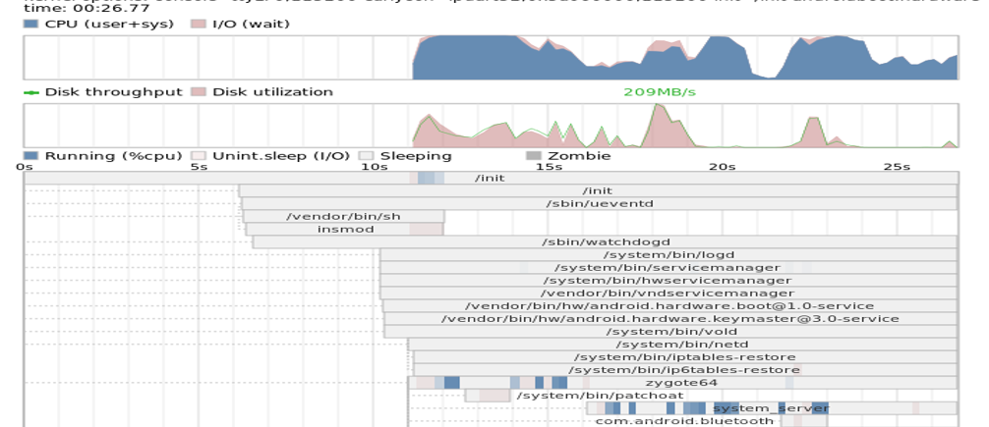
Bootchart
Bootchart是一个开源工具，用可视化的方式对GUN/Linux的开机启动过程进行性能分析，包括资源的使用，如CPU，磁盘等，各进程的执行时间等信息。根据分析结果，确定系统启动的性能瓶颈，制定相应的优化策略。
Android当中，Bootchart已经默认集成在Init当中。
1、adb shell ‘touch /data/bootchart/enabled’”
2、重启，重启后生成bootchart
3、tar -zcf bootchart.tgz *
4、用 pybootchartgui自动分析转成png。

Slide 36
Boot Mesg
logcat -b events | grep boot查看events数据
启动阶段 | Android O(ms) | 说明
boot_progress_start | 12599 | Linux Kernel启动到Zygote进程启动的时间
boot_progress_system_run | 16433 | SystemServer进程启动时间
boot_progress_pms_start | 17167 | PMS启动扫描的时间点
boot_progress_pms_system_scan_start | 17490 | PMS启动扫描的时间点
boot_progress_pms_data_scan_start | 18805 | PMS扫描data数据分区的时间点
boot_progress_pms_scan_end | 18809 | PMS扫描结束的时间点
boot_progress_pms_ready | 19017 | PMS启动扫描结束
boot_progress_ams_ready | 21708 | AMS服务启动完成
boot_progress_enable_screen | 23327 | 系统服务启动完成，通知WMS打开触摸
sf_stop_bootanim | 26683 | 关闭启动android开机动画
这里的计时数据指的是从kernel启动到当前阶段的耗时数据

Slide 37
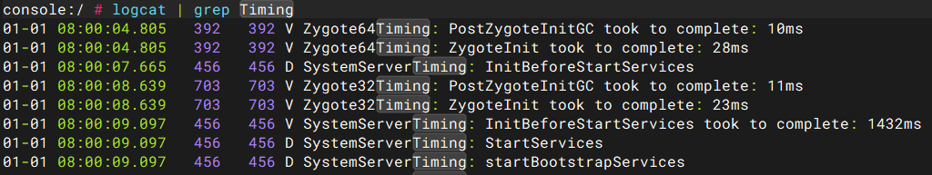
Timing Mesg
logcat | grep Timing 查看各组件启动耗时

Slide 38
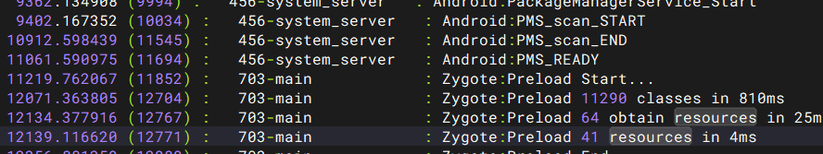
bootprof
Bootprof是ATC特有的用户记录早期各阶段耗时机制。
cat /proc/bootprof查看。

Slide 39
Systrace/Perfetto
Systrace/perfetto可追踪系统关键进程（像 Init、Zygote、System Server）的执行时序，可视化 CPU、内存、IO 等资源占用，可从多维度进行数据整合分析。可用于分析CPU 调度延迟、进程阻塞、资源竞争等。
如果要抓取开机阶段的trace，需要编辑/system/bin/atrace文件：
service boottrace /system/bin/atrace --async_start -b 30720 gfx input view webview wm am sm audio video binder_lock binder_driver camera hal res dalvik rs bionic power pm ss database network adb vibrator aidl sched
disabled
oneshot
打开抓取 boottrace 的属性开关：
setprop persist.debug.atrace.boottrace 1
启动完成后：
setprop persist.debug.atrace.boottrace 0
生成和拉取 boottrace 文件:
adb shell atrace --async_stop -z -c -o /data/local/tmp/boot_trace
adb pull /data/local/tmp/boot_trace

Slide 40
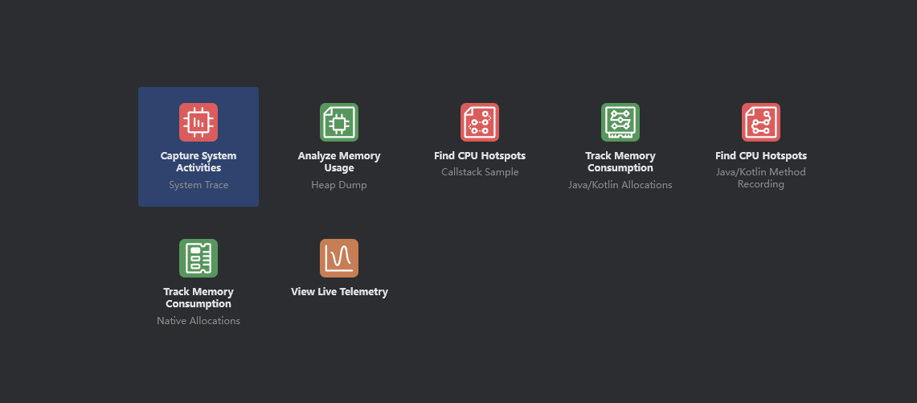
Android Profile

Slide 41
本章小结
工具
本章介绍了在定位启动过程中的性能瓶颈时，可以辅助分析的工具，可以交叉使用。
熟练掌握这些工具，对于更好地展开启动优化是事半功倍。

Slide 42
目 录
1
启动时序
Contents
2
优化方案
3
工具
4
项目实践

Slide 43
PART 4
项目实践
CCS5.0启动优化

Slide 44
CCS5.0启动优化
一、通过Timing 日志确定耗时位置
优化前，根据Bootchart， 5.0的开机时间每次在19s到20几秒之间浮动。
通过日志可以找到耗时比较长的阶段。
packageManagerService启动耗时1.6秒，其中system_scan这一步就占了1.4s
个别服务耗时比较长（wifi、CarService等服务）
从UnlockingUser到FinishBooting间隔4s

Slide 45
CCS5.0启动优化
二、分析UnlockingUser耗时长的原因
12.994 1128 1166 W Looper : Slow dispatch took 4422ms android.fg h=com.android.server.location.gnss.GnssLocationProvider
不难看出GnssLocationProvider阻塞了FgThread，导致UnlockingUser延迟。
进一步分析，在init服务时，会调用底层gnss hal服务的setGlonassPositioningProtocol和setLppProfile两个接口，而这两个接口会阻塞几秒返回。可见是开发在hal层适配gps时没处理好。

Slide 46
CCS5.0启动优化
三、移除几个dntc的app
日产有几个app会严重拖慢开机速度。尤其是导航，更是把开机时间拖慢了4~5秒，可以说是元凶。
移除日产的Launcher、导航等几个应用，使用原生launcher或任意三方Launcher代替后，启动时间立即从20s提升到了14s。
日产要求主页出来后，所有控件已经就绪可用，而不是先出现界面，然后各个组件再异步加载。所以Launcher会等导航全部资源完成后，才通知系统开机完成。
这快只能请日产去优化。

Slide 47
CCS5.0启动优化
四、裁剪一些服务
裁剪zygote32。提升150ms左右
去掉SystemReadyErrorDialogs，提升35ms左右

Slide 48
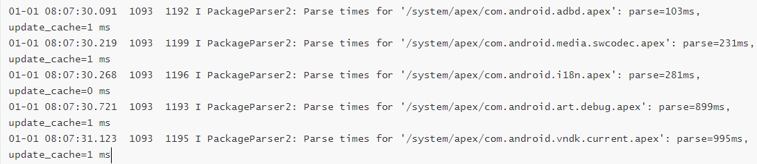
CCS5.0启动优化
五、PMS优化和调整
PMS是启动的所有服务中，耗时最长的一个，前面裁剪app，目的也是减少PMS的时长。
下面提供一些其它的PMS优化项。
通过日志，可以看到scan apex花了1s
1)先考虑某些apex是否可以去掉。这几个apex都比较重要，所以不裁剪
2)注意到com.android.art.debug可以改成com.android.art.release，调整后速度有一定提升。
art的原有的逻辑是, eng和userdebug编译debug版，user编译release。强制在userdebug集成release的art，不太合理但系统运行不会有问题。

Slide 49
CCS5.0启动优化
五、PMS优化和调整
2. 很大一部分耗时是在校验证书上面，这部分去掉并不会影响功能。由于system是只读分区(不考虑remount)，并不需要担心apk被篡改。所以可以关闭verify。
// ParsingPackageUtils parseBaseApk
if ((flags & PackageParser.PARSE_COLLECT_CERTIFICATES) != 0) {
pkg.setSigningDetails(getSigningDetails(pkg, true)); // skipVerify: false->true
} else {
pkg.setSigningDetails(SigningDetails.UNKNOWN);
}
// ApkLiteParseUtils parseApkLiteInner
boolean skipVerify = (flags & PackageParser.PARSE_IS_SYSTEM_DIR) != 0;
if (apkFile.getAbsolutePath().startsWith("/system/apex/")) {
skipVerify = true;
}
此项优化效果明显，提升>1s。

Slide 50
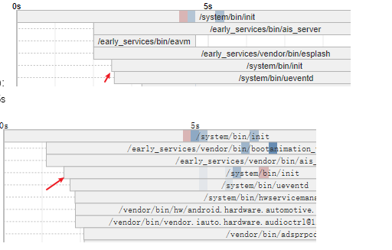
CCS5.0启动优化
六、内核优化
通过bootchart，发现内核引导第一个服务的时间，比其它公司慢900ms（同为8155）:
经过BSP同事的分析，发现是某驱动的问题。优化后达到了同样的性能。由于此项不是安卓范畴，故不详述。

Slide 51
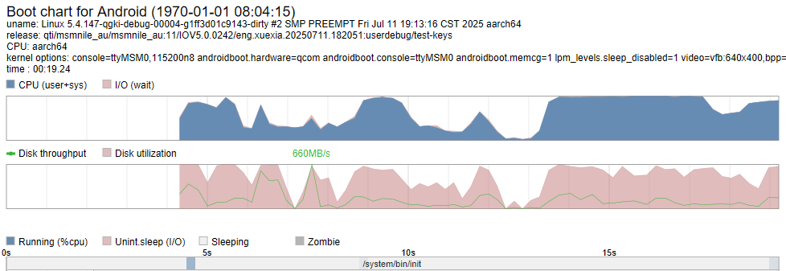
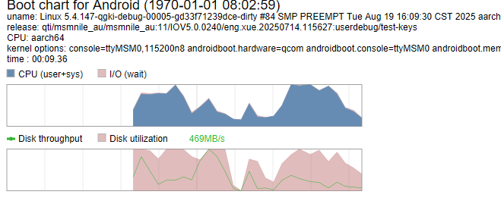
本章小结
CCS5.0启动优化
本章以CCS5.0为例，介绍了启动优化的完整过程。
以上全部导入后，bootchart可达到9秒。
部分优化项存在一定风险，实际导入需项目评估
注意到有些是后期开发造成了启动变慢，并不是高通基线原来的性能，所谓优化只是找到了影响性能的点，回到高通原来的启动时间。
优化前
优化后

Slide 52
问答环节
Q&A

Slide 53
课程总结
Android启动优化
本课程讲解了安卓启动优化的理念、方法，介绍了在实际项目中的应用，并引导学习者进行了拓展思考。
学习者应达成以下目标：
1. 树立正确理念，知道启动优化是一个持续的过程，不可能通过一两项优化就达到目标。
2. 掌握工具的使用
3. 知道从哪些方面进行优化，了解常见的优化项。
4. 知道启动优化应结合项目硬件、平台和实际需求，不是放之四海而皆准。
5. 能够评估每项优化的潜在风险。
6. 能够自己去挖掘可优化的点。

Slide 54
感谢参与

